Slide 1
«Любовь, любовь, - гласит преданье…» (Любовная лирика Ф. И. Тютчева)
Выполнила учитель русского языка и литературы
Сивова Марина Евгеньевна
МОУ СОШ № 5 г. Тверь

Slide 2
Цели урока
Обучающая:
· Расширить знания учащихся о личной жизни поэта, показать роль женщин в творчестве Ф. И. Тютчева.
· Вызвать интерес к личности и творчеству поэта.
Развивающая:
· Приобщение учащихся к миру искусства.
· Развитие воображения, фантазии в процессе выразительного чтения стихотворений и их анализ.
· Развитее навыков устной речи, навыков общения, выразительного чтения.
Воспитывающая:
· Воспитывать этические чувства, любовь к русской поэзии.
· Интерес к личности поэта, формирование ответственного отношения к тому, кого любишь и отношение к любви как к чувству, пробуждающему самое лучшее в человеке.

Slide 3
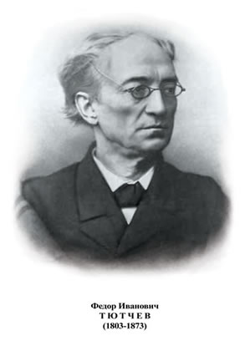
Любовь, любовь, - гласит преданье-
Союз души с душой родной –
Их съединенье, сочетанье,
И роковое их слиянье,
И…поединок роковой. Ф. И. Тютчев

Slide 4
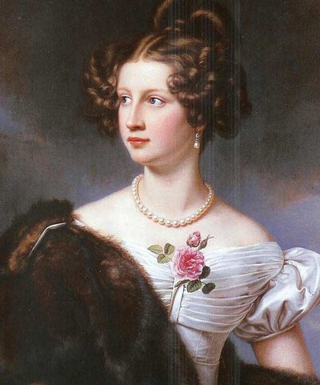
Амалия Крюденер

Slide 5
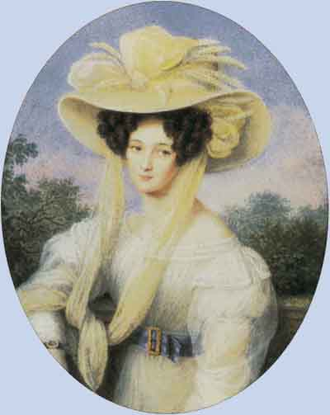
Элеонора
Тютчева

Slide 6
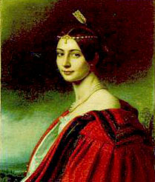
Эрнестина
Тютчева

Slide 7
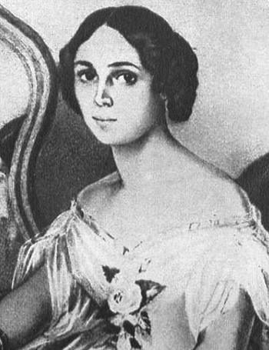
Елена
Денисьева

